Slide 1
Chào các con đến với tiết học mĩ thuật!
Lớp 4

Slide 2
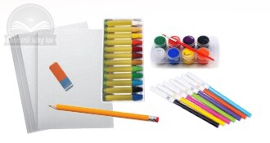
ĐỒ DÙNG HỌC TẬP

Slide 3
Mĩ thuật
Chủ đề 1
NHỮNG MẢNG MÀU THÚ VỊ
(Tiết 1)

Slide 4
Chủ đề 1: Những mảng màu thú vị
Mục tiêu bài học:
Nhận biết được màu sắc trong thiên nhiên và trong tranh vẽ.
Nhận ra và nêu được các cặp màu bổ túc, các màu nóng, màu lạnh.
Vẽ được các mảng màu cơ bản, các cặp màu bổ túc, màu nóng, màu lạnh tạo sản phẩm trang trí hoặc bức tranh biểu cảm.

Slide 5
Tìm hiểu bài
Màu sắc trong tự nhiên
Quan sát H1.1 sách MT (Tr 5) cùng tìm hiểu về màu sắc có trong thiên nhiên và trong các sản phẩm mĩ thuật do con người tạo ra.

Slide 6
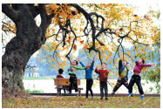
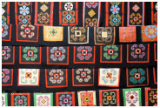
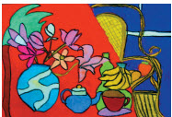
1
2
3
4

Slide 7
+ Màu sắc do đâu mà có?
+ Màu sắc trong tranh và màu sắc thiên nhiên có điểm gì khác nhau?
+ Màu sắc có vai trò gì trong cuộc sống?

Slide 8
GHI NHỚ:
Mắt người nhìn được màu sắc là do có ánh sáng, không có ánh sáng (trong bóng tối) mọi vật không có màu sắc.
Màu sắc trong thiên nhiên vô cùng phong phú.
Màu sắc ở tranh vẽ, sản phẩm trang trí, công trình kiến trúc,... do con người tạo ra.
Màu sắc làm cho mọi vật trong cuộc sống đẹp hơn, đa dạng, phong phú hơn.

Slide 9
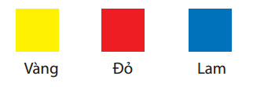
Sự kết hợp của màu sắc
Kể tên những màu cơ bản

Slide 10
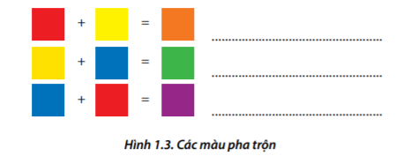
Quan sát H1.3 sách MT (Tr6)
Trải nghiệm cách pha màu từ những màu cơ bản.
- Nêu và viết tên màu sau khi pha trộn từ các cặp màu cơ bản.
Màu da cam
Màu xanh lá cây
Màu tím

Slide 11
-Từ 3 màu cơ bản ta pha ra được rất nhiều màu.
- Lấy 2 màu cơ bản pha trộn với nhau cùng 1 lượng màu nhất định ta sẽ được màu mới.

Slide 12
Quan sát hình 1.4 và nêu tên các màu đối diện với màu cơ bản.

Slide 13
Khi đặt màu được pha bởi 2 màu cơ bản cạnh màu cơ bản còn lại em thấy thế nào?
Màu được pha bởi cặp màu cơ bản đặt cạnh màu cơ bản còn lại sẽ tạo ra được cặp màu bổ túc hay cặp màu tương phản.

Slide 14
GHI NHỚ:(Tr7)
Cặp màu đối diện nhau trong vòng tròn màu sắc là cặp màu bổ túc.
Các cặp màu bổ túc khi đứng cạnh nhau thường làm cho màu sắc tươi hơn, rực rỡ hơn, thu hút thị giác (bắt mắt hơn) nên thường được dùng khi muốn tạo ra sự chú ý về màu sắc. Trong lễ hội, quảng cáo, sân khấu, trang trí sách báo, đồ chơi trẻ em,… người ta thường sử dụng các cặp màu bổ túc.
Tuy nhiên, các cặp màu bổ túc cũng gây ra sự tương phản khi đứng cạnh nhau. Các cặp màu này thường gây nên sự chói gắt, sặc sỡ, loè loẹt, bởi vậy, không nên đặt chúng cạnh nhau trong những trường hợp phải nhìn gần, liên tục, thường xuyên (đồ dùng, trang phục hằng ngày, các công trình kiến trúc,…).

Slide 15
Màu nóng, màu lạnh
Quan sát các bảng màu sau và nêu cảm nhận

Slide 16
GHI NHỚ:
- Màu nóng là những màu tạo cảm giác ấm áp hoặc nóng bức. Đó là những màu gần với màu đỏ, màu vàng.
- Màu lạnh là những màu tạo cảm giác mát dịu hoặc lạnh lẽo. Đó là những màu gần với màu lục, màu lam.

Slide 17
Quan sát các bức tranh a, b, c, d trong hình 1.7 và cho biết:
+ Các cặp màu bổ túc có trong mỗi tranh là gì?
+ Em có cảm nhận gì về bức tranh a và b?
+ Bức tranh nào có nhiều màu nóng? Bức tranh đó tạo cho em cảm giác gì?
+ Bức tranh nào có nhiều màu lạnh? Bức tranh đó tạo cho em cảm giác gì?

Slide 18
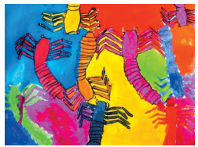
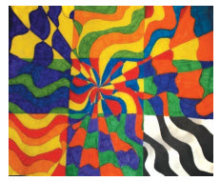
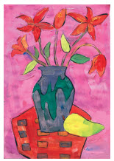
a
b
c
d
c
d

Slide 19
GHI NHỚ:
Sự hài hoà về màu sắc được tạo nên bởi sự kết hợp giữa màu nóng và màu lạnh, màu đậm và màu nhạt trong một tổng thể.

Slide 20
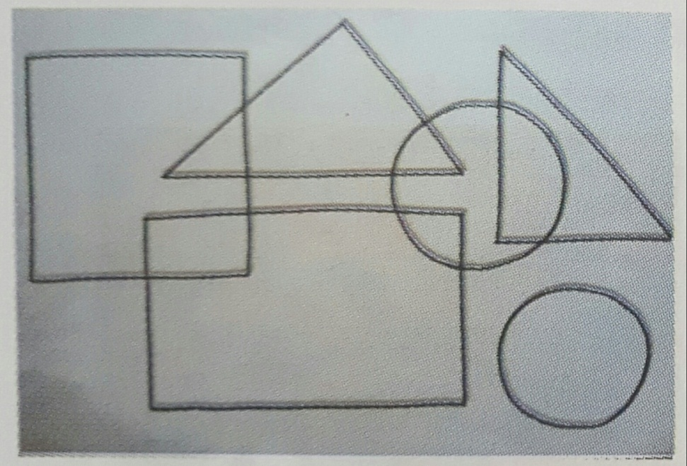
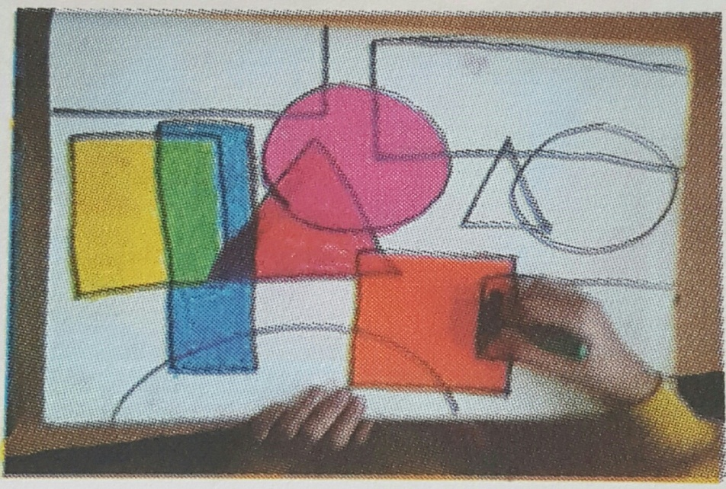
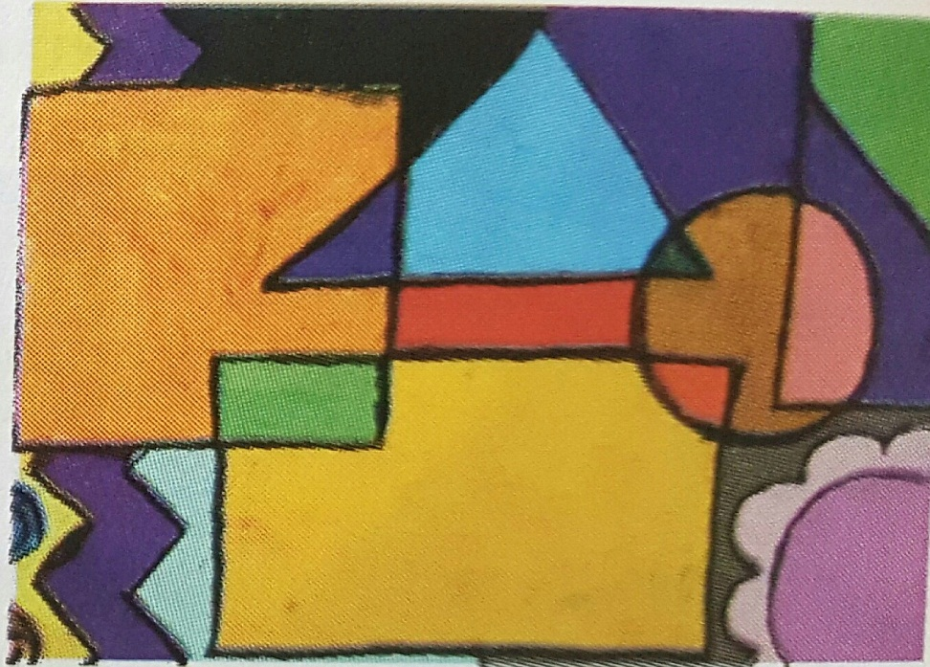
2. Hướng dẫn thực hiện
a
b
Hình 1.8
c

Slide 21
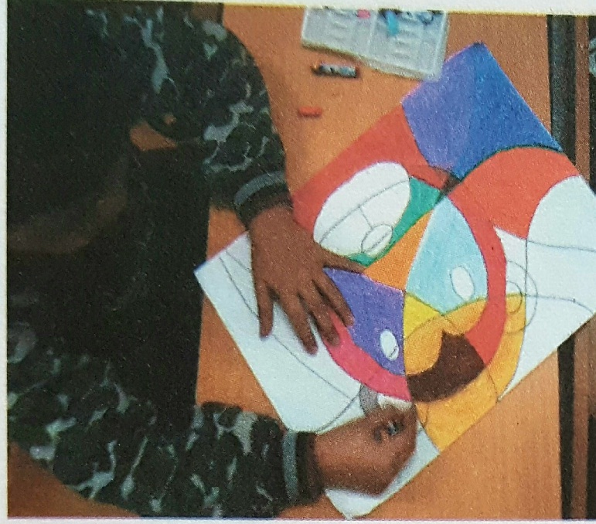
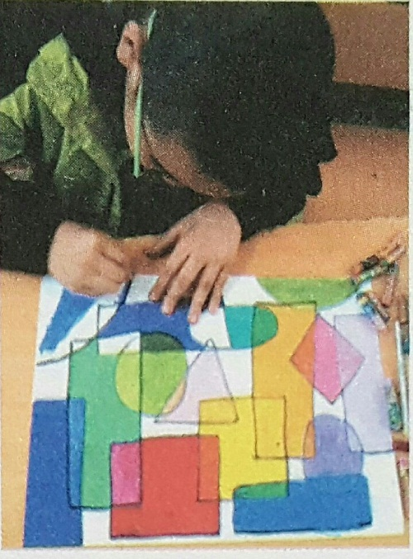
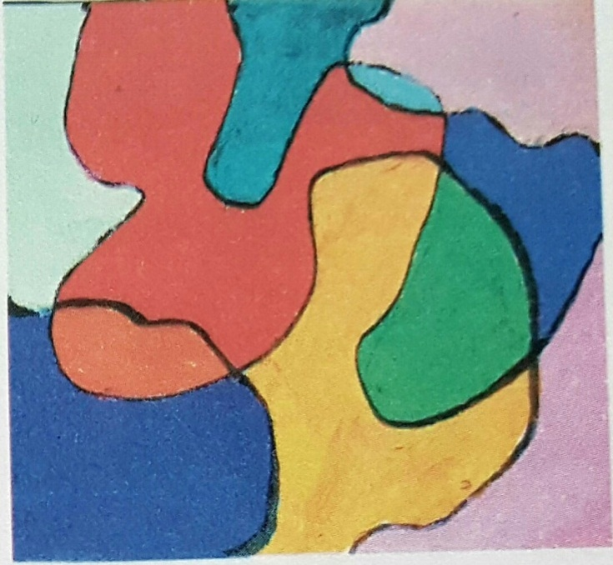
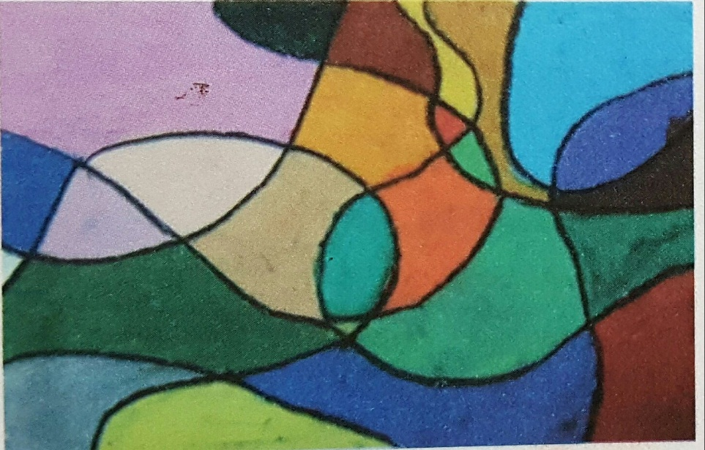
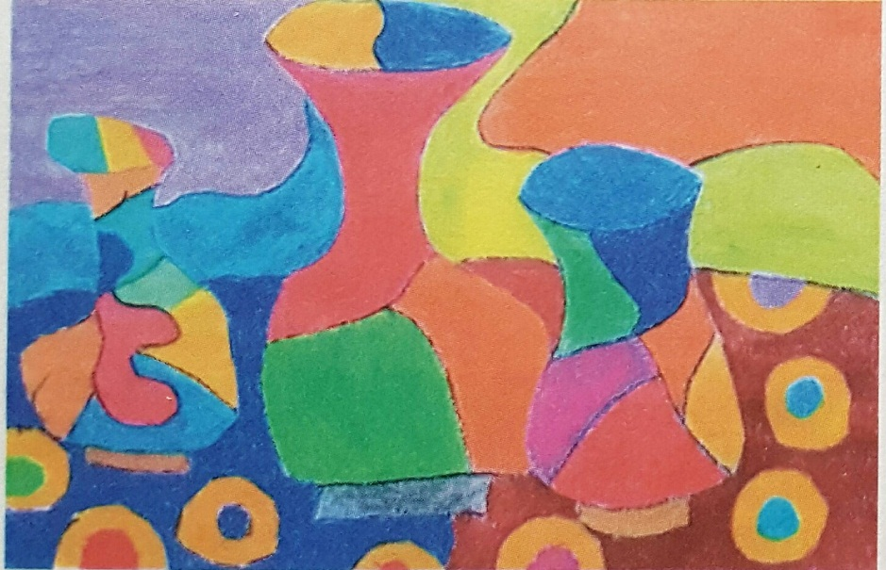
BÀI VẼ THAM KHẢO
Hình 1.9

Slide 22
3. Thực hành
Em hãy sử dụng các màu để vẽ 1 bức tranh biểu cảm bằng đường nét, hình mảng, màu sắc và đặt tên cho bức tranh.(có thể cắt, xé dán bằng giấy màu)

Slide 23
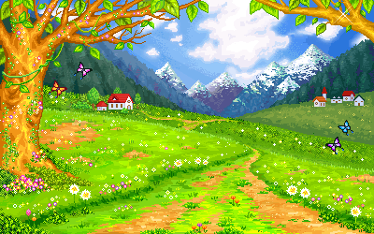
Tiết học kết thúc
Chúc các con chăm ngoan, học tập tốt

